Slide 1
স্বাগতম

Slide 2
শিক্ষক পরিচিতি
kvLvIqvZ †nv‡mb
mnKvix wkÿK
120 bs gv‡jK ZvjyK`vi miKvwi cÖv_wgK we`¨vjq
wkePi, gv`vixcyi|
Email: shawkatinfobd@gmail.com

Slide 3
পাঠ পরিচিতি
শ্রেণিঃ তৃতীয়
বিষয়ঃবিজ্ঞান
পাঠঃ স্বাস্থ্যবিধি
পাঠ্যাংশঃআমাদের .............অসুস্থ হই।
সময়ঃ4০ মিনিট

Slide 4
শিখনফলঃ
৯.১.১ কয়েকটি সাধারন রোগের নাম বলতে পাড়বে।
৯.১.২ বিভিন্ন রোগে আক্রান্ত হওয়ার কারন বলতে পাড়বে।

Slide 5
এসো আমরা কিছু দেখি..

Slide 6
আজকের পাঠ
স্বাস্থ্যবিধি

Slide 7
জীবানু
তরমুজ
পানি

Slide 8
মূল্যায়নঃ
১)কয়েকটি রোগের নাম বল ।
২)আমরা কিভাবে অসুস্থ হই।
১)আমাশয়,বসন্ত,কালেরা,যক্ষা।
২)দেহের ভিতরে জীবানু যখন বৃদ্ধি পায় তখন আমরা অসুস্থ হই ।

Slide 9
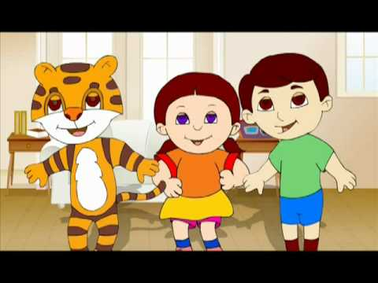
ধন্যবাদ

